Slide 1
Традиційні медіа.
Телебачення

Slide 2
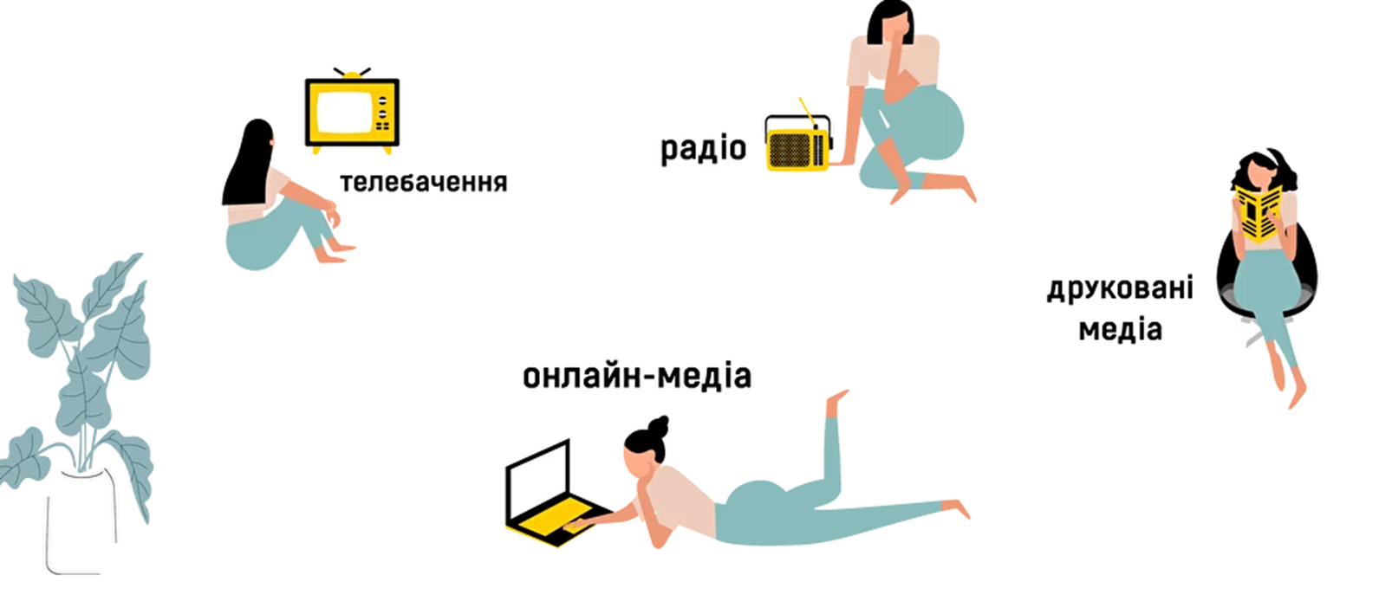
Типи традиційних медіа

Slide 3
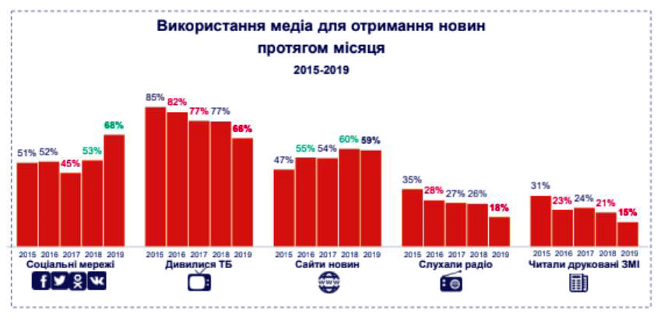

Slide 4
www.menti.com
Код
на екрані

Slide 5

Медіа відрізняються за формою власності та способом фінансування.
Чому важливо знати, кому належать або хто фінансує медіа, які ти дивишся, читаєш чи слухаєш?
Приватні медіа існують у всьому світі. Щоб інтереси власників не заважали об'єктивному висвітленню подій, необхідна чітка редакційна політика.

Slide 6
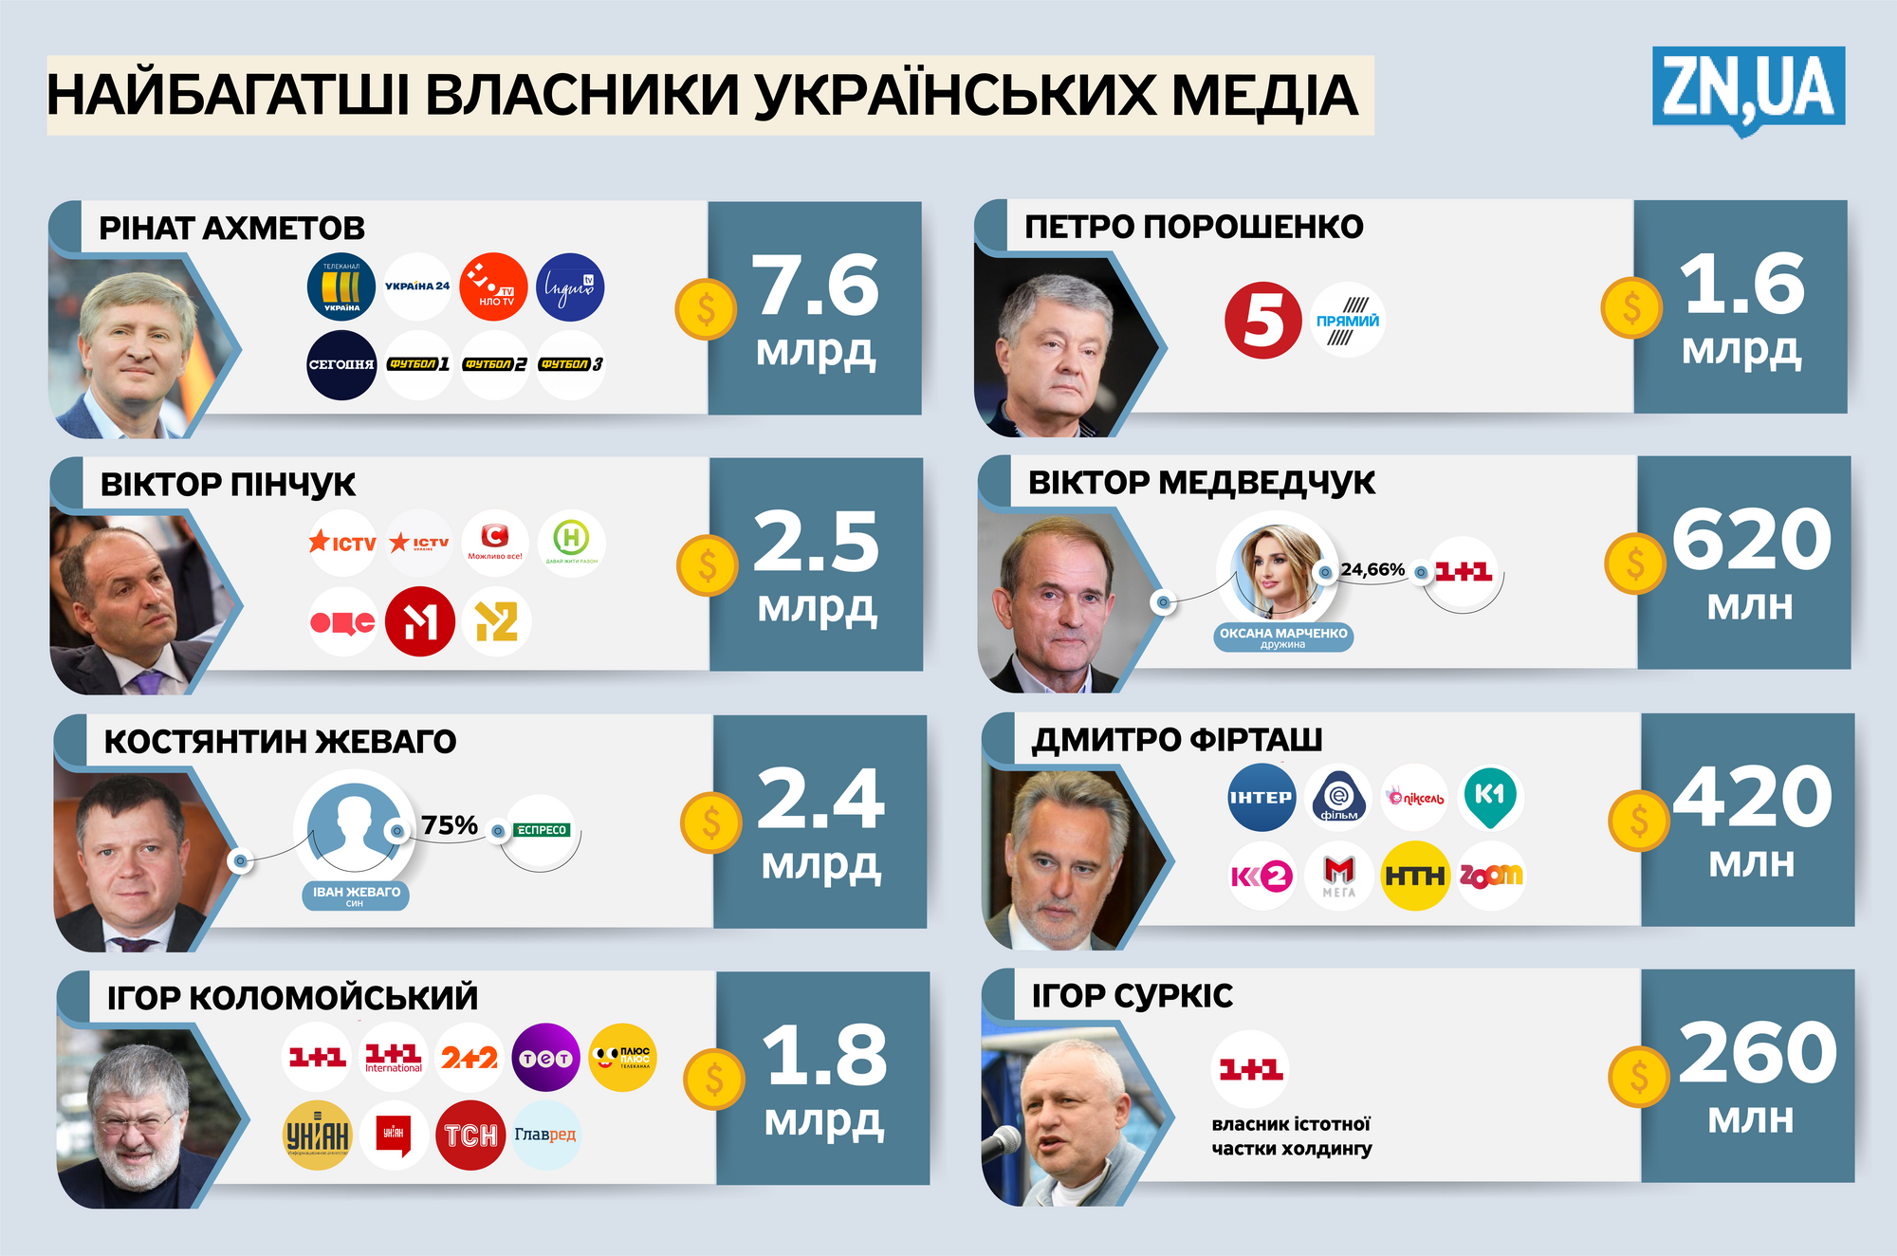

Slide 7
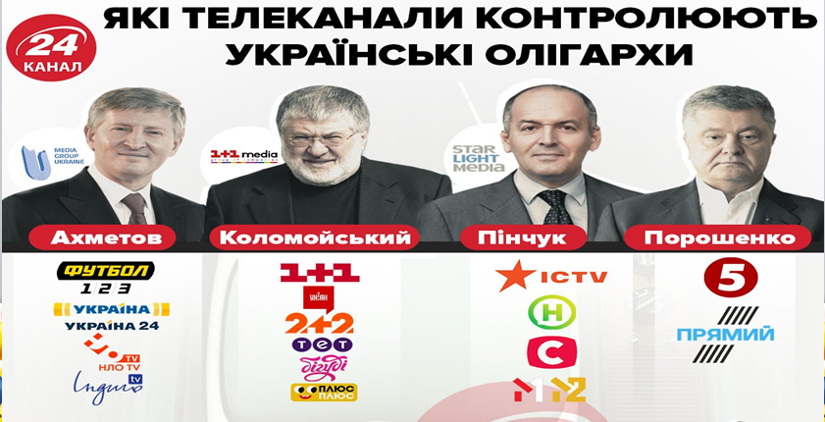

Slide 8
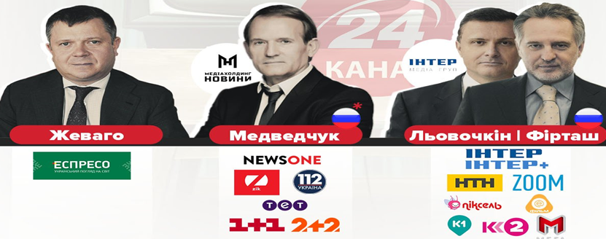

Slide 9


Slide 10

3 вересня 2015 року
Закон №674-VIII щодо забезпечення прозорості власності засобів масової інформації та реалізації принципів державної політики у сфері телебачення і радіомовлення

Slide 11
Як дізнатися: хто ж власник?
Крок 1: Заходимо на конкретний сайт телеканалу.
Крок 2: Шукаємо вкладку «Структура власності».
Крок 3: В документах дивимося таблицю «Кінцеві бенефеціари»
Крок 4: Виокремлюємо тих людей, яким належить переважний пакет власності.

Slide 12
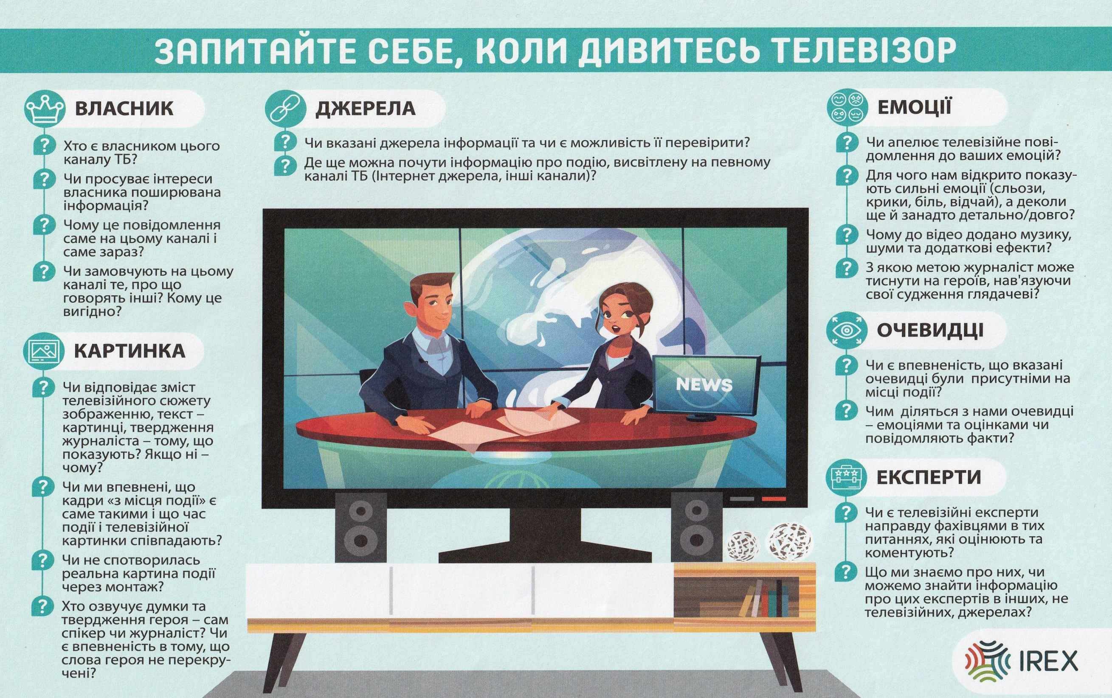

Slide 13
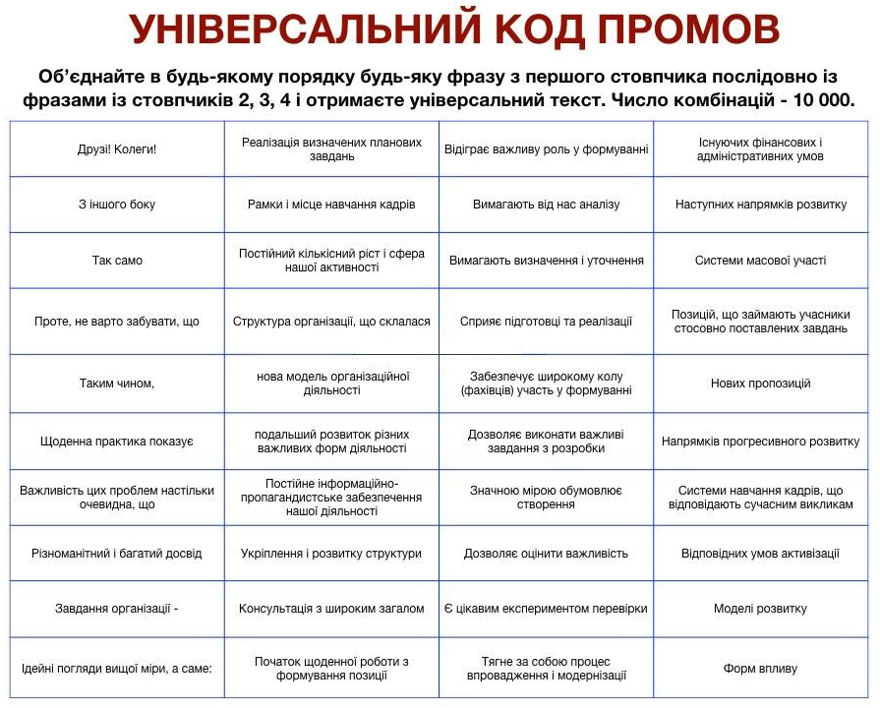

Slide 14

YouTubе - простий для користувачів інтерфейс, що дозволяє навіть малюкам переходити до наступного елементу в плейлисті і забезпечує легкий доступ до улюблених відео.
Був запропонований як ключ до його популярності серед дуже молодої аудиторії.
Вчені вводять поняття digitods – нове покоління дітей, народжених із готовим доступом до широкого спектру пристроїв із сенсорним екраном, під’єднаних до Інтернету.

Slide 15

2011 рік - опитування, проведене в Сполучених Штатах, показало, що 10 відсотків дітей у віці до двох років використовують мобільні пристрої з сенсорним екраном
2013 рік – таких дітей вже 38 відсотків .
2015 рік – дослідження, проведене у Великобританії в 2015 році, показує:
75% дітей у віці від 6 місяців до 3 років щодня використовують сенсорний екран;
показники збільшуються з 51% в 6 – 11 місяців до 92% в 25 – 36 місяців.

Slide 16

У ході збирання даних Nielson з 2010 до 2014 років, дослідники прийшли до висновку:
«Використання телебачення дітьми з 2 до 11 років у домашніх умовах зменшувалось щороку, порівняно з 110,3 годин у місяць у 2011 році до 102,9 годин у 2014 році.
Водночас споживання інтернет-відео різко зросло: 2 – 11-річні збільшили перегляд інтернет-відео на 87 відсотків усього за останній рік».

Slide 17
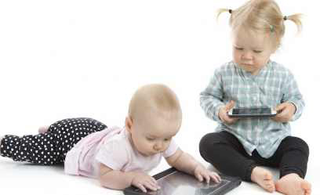
За результатами опитувань, більшість батьків дозволяють своїм дітям грати з мобільними пристроями, щоб :
Виконувати домашні справи (70%).
Зберігати спокій дитини в суспільних місцях (65%).
Виконувати різні доручення (58%).
Вкладати дитину спати (25%).
Батьки пропонують дітям переглянути відеоролики в якості заспокійливого засобу, нагороди, регулювання сімейного дозвілля, під час їжі, перед сном, на прогулянці.

Slide 18

Основні загрози перед якими постають діти-глядачі
YouTube-каналів

Slide 19

1. «Монетизація» дітей
За словами дослідників, зараз спостерігається цифрова лихоманка, щоб заробити на пристрасті молоді до інтерактивних медій, Googlе посередництвом YouTube намагається «монетизуати немовлят і малечу як демографічну категорію».

Slide 20
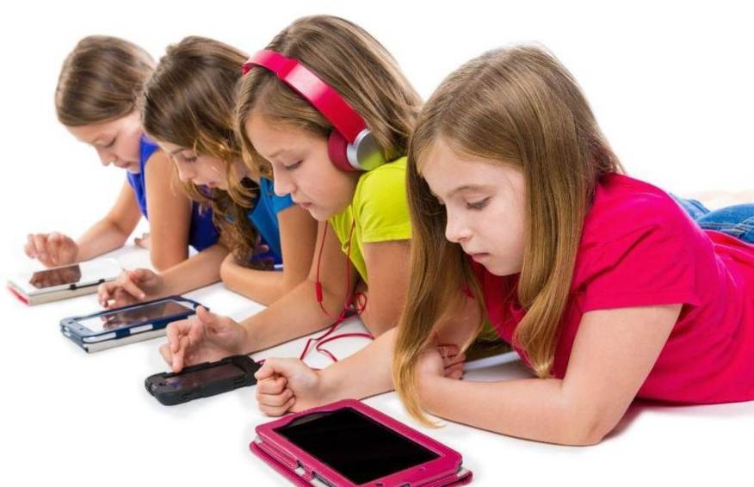
2. Нагляд і комерціалізація
Протягом усього свого життєвого циклу діти й молодь по суті залучені в інфраструктуру цифрового спостереження, з колиски й продовжуючи шкільними роками.

Slide 21

3. Дублювання негативних моделей поведінки екранних героїв

Slide 22
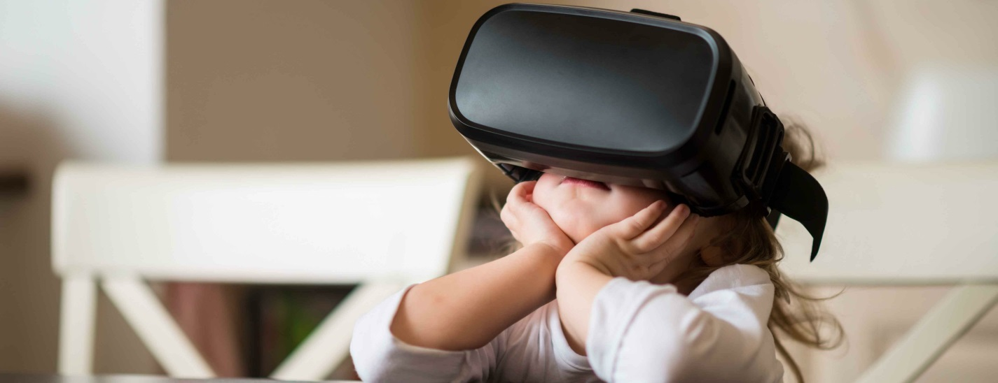
4. Пасивне споживання
Для жанру history притаманна цікавість до буденності, до повсякденного життя героїв відео. Провідною ознакою цього жанру є абсолютна сценарність.

Slide 23
5. Вплив алгоритмів на вибір контенту
Низка дослідників висловлюють занепокоєність з приводу впливу відеоконтенту та шляхів його вибору дитячою аудиторією на YouTube – алгоритмічно організованого й автоматизованого, що безліч разів рекомендує однотипні ролики до перегляду.

